Slide 1
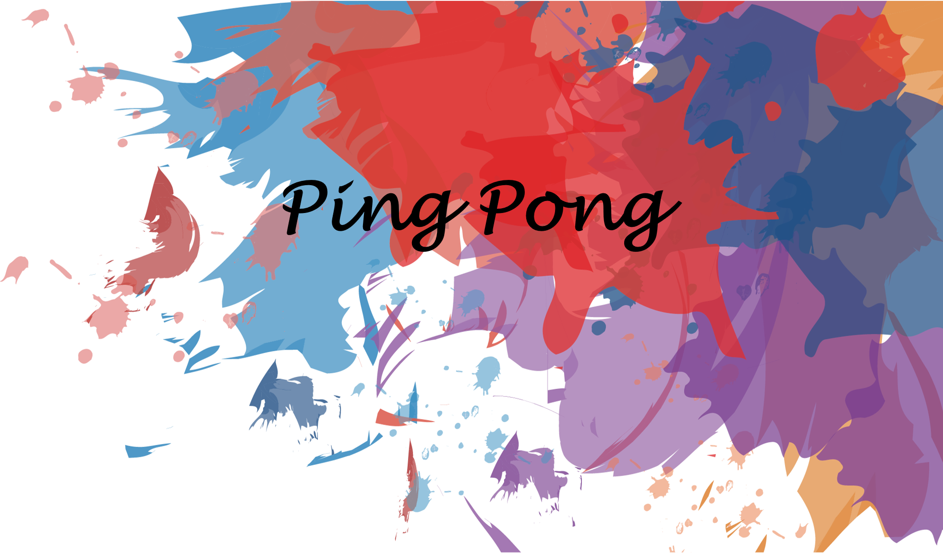
指導老師:陳朝烈
學生:蔡文琛
班級:電子4A
學號:0552050

Slide 2
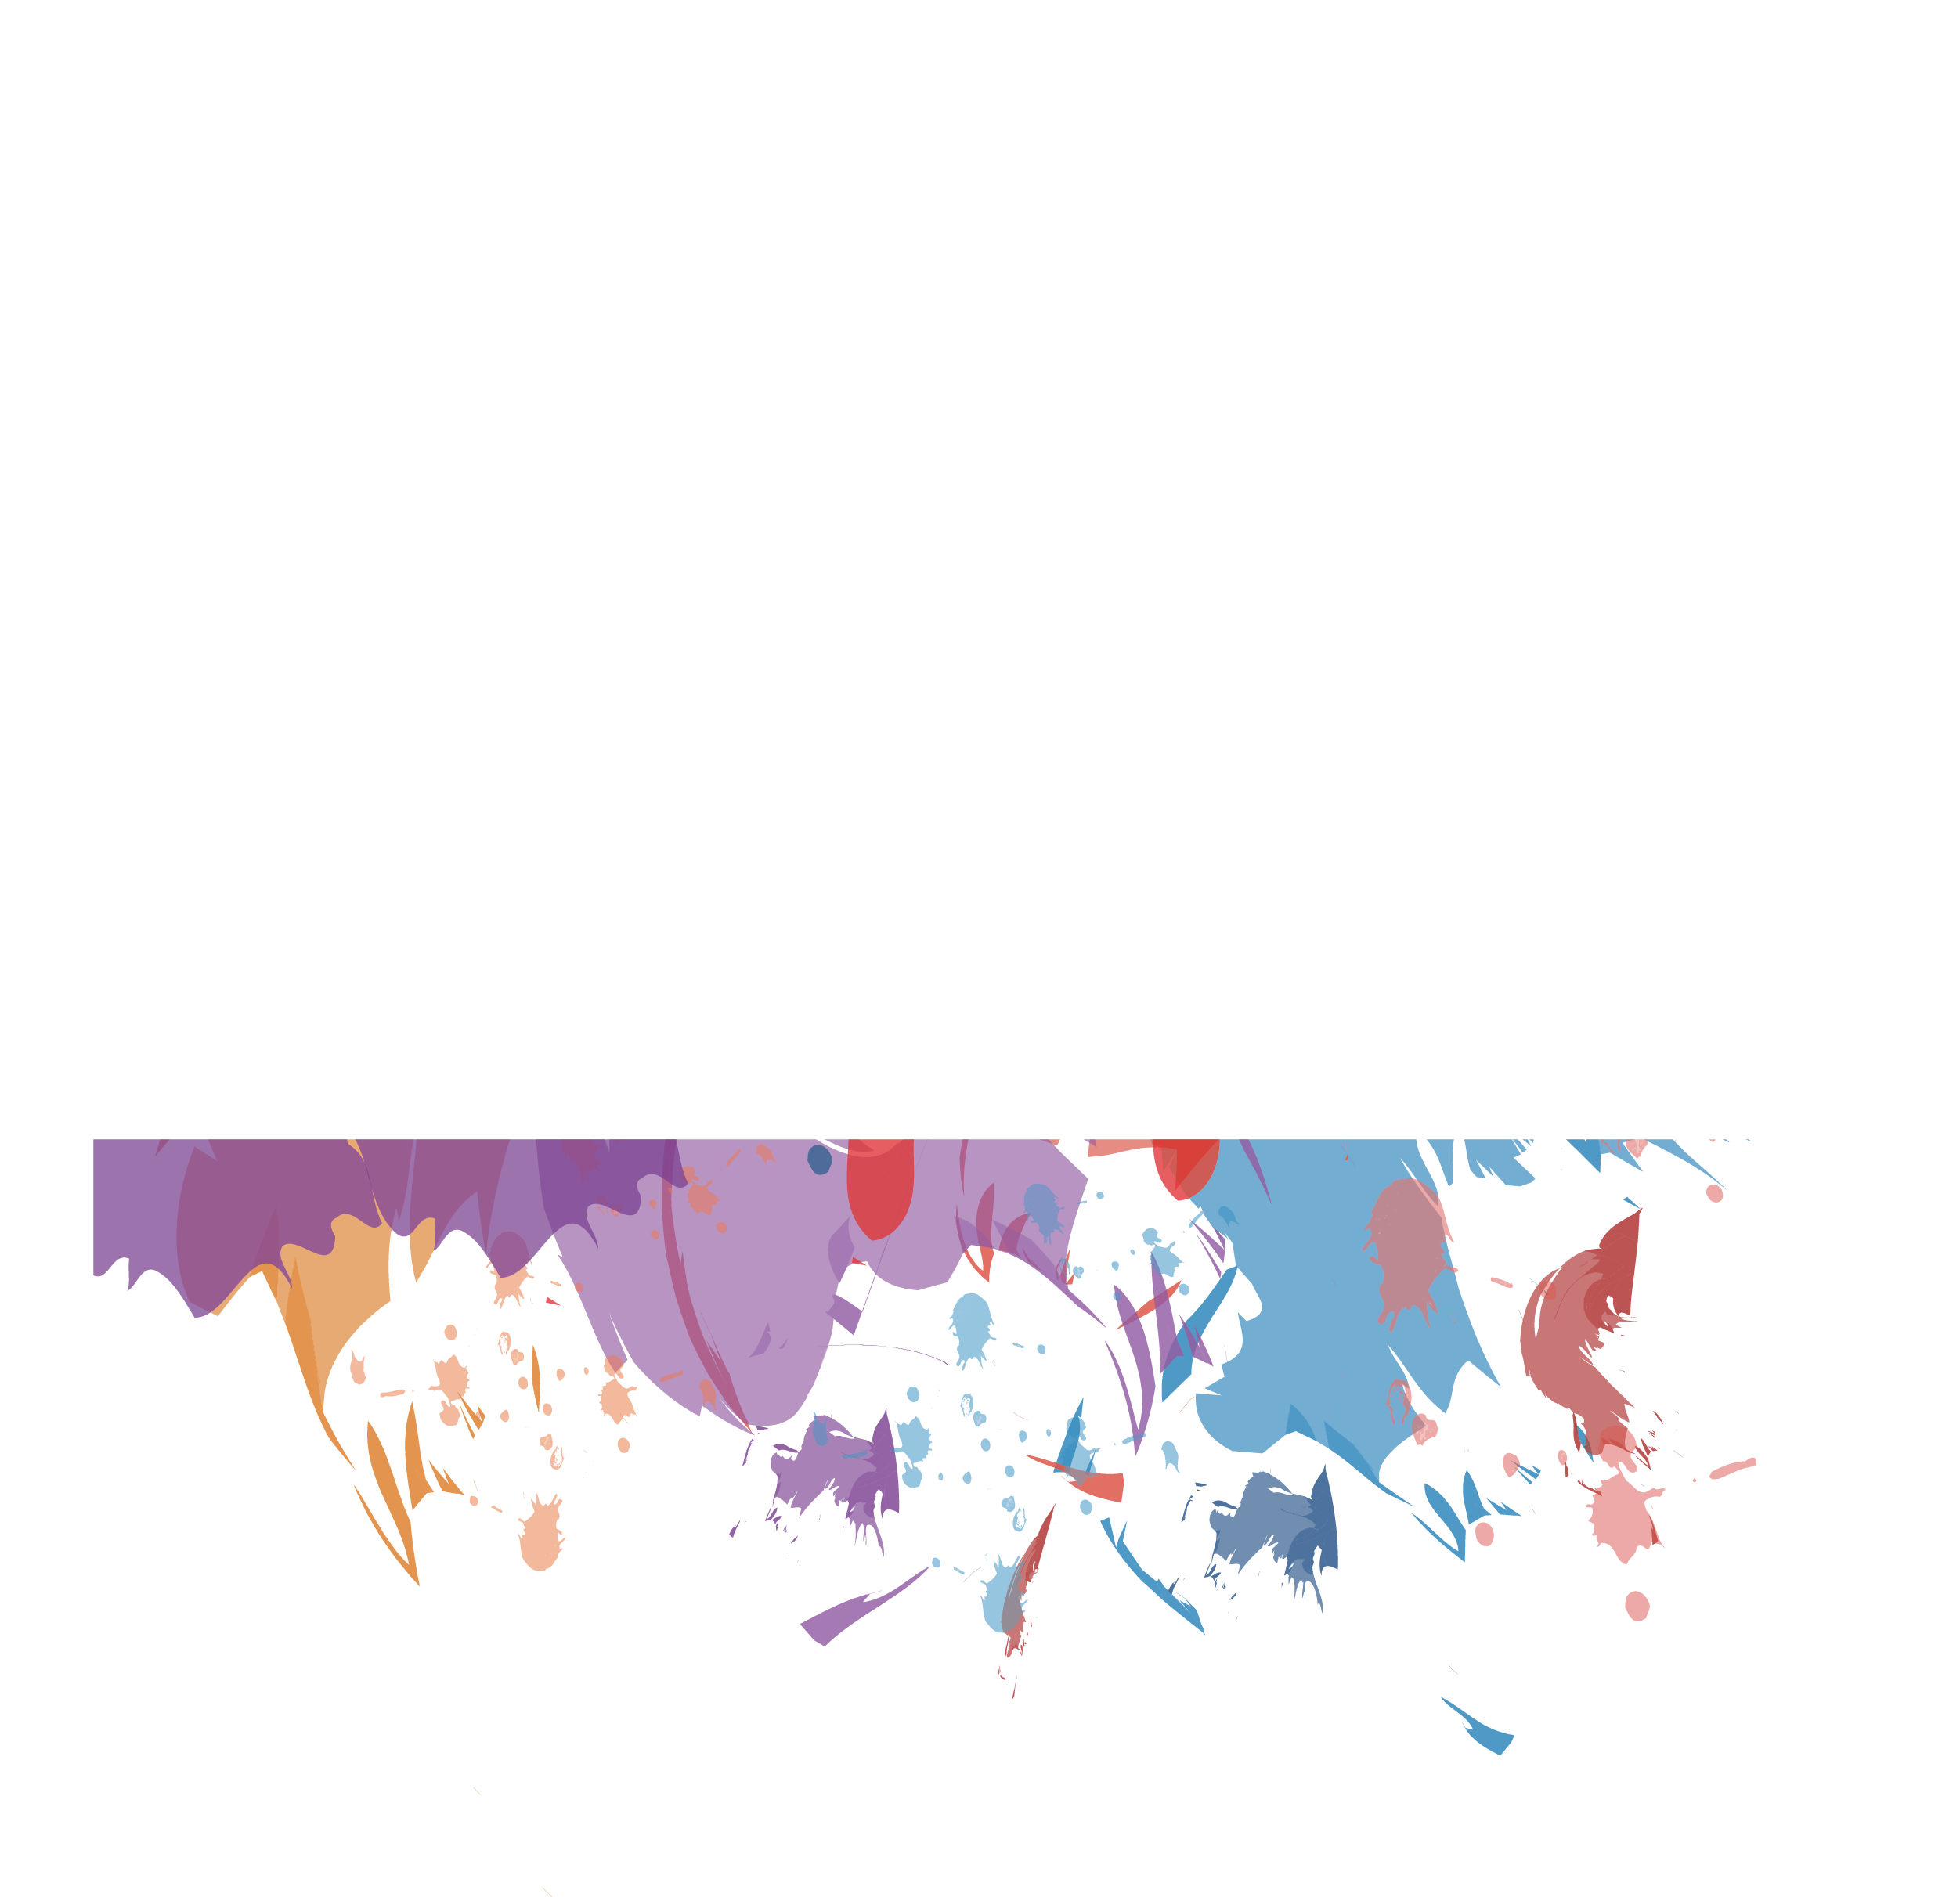
目錄
01
專案需求描述
基本遊戲分析
專案需求描述
基本遊戲分析
02
03
專案分析
專案分析
04
專案設計
專案設計

Slide 3
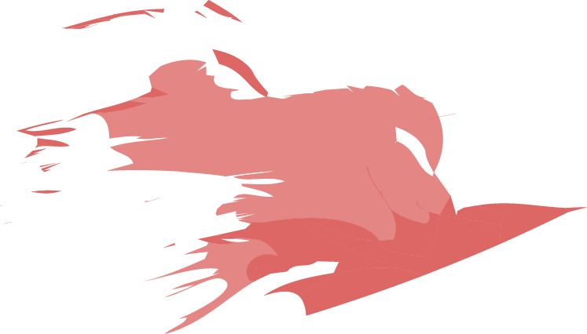
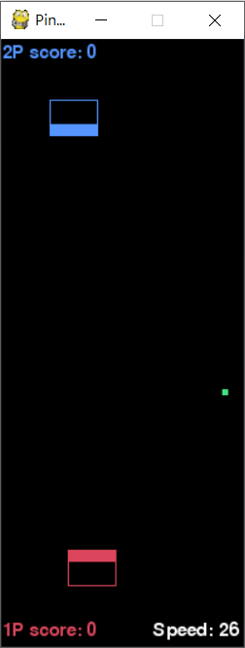

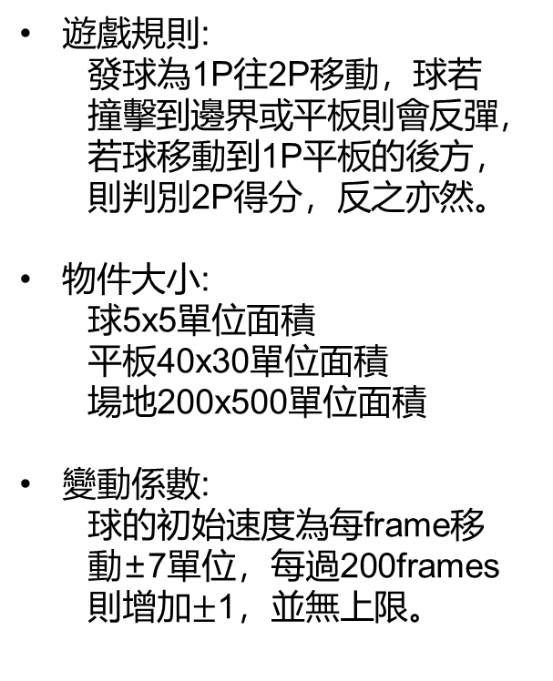
基本遊戲分析
0
遊戲規則:
發球為1P往2P移動，球若撞擊到邊界或平板則會反彈，若球移動到1P平板的後方，則判別2P得分，反之亦然。
物件大小:
球5x5單位面積
平板40x30單位面積
場地200x500單位面積
變動係數:
球的初始速度為每frame移動±7單位，每過200frames則增加$±$1，並無上限。
2P平板Y座標80
(擊球面座標)
Y軸長度為500單位長度
1P平板Y座標420
(擊球面座標)
500
0
200
X軸長度為200單位長度

Slide 4
專案需求描述-功能需求
1
平板能在移動後正確擊球
2
平板能以最簡潔的方式移動
3
在速度到達30以前不失誤

Slide 5
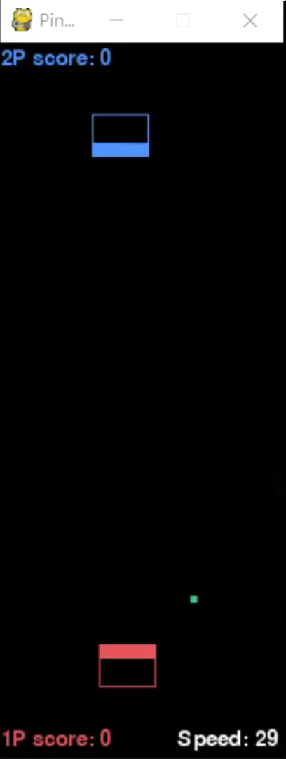
專案需求描述-功能需求
1
平板能在移動後正確擊球
在球移動到平板後方以前，先將平板移動到可撞擊到球的位置。
2
平板能以最簡潔的方式移動
在擊球後，平板能立即移動至下一個擊球點，減少不必要的移動。
3
在速度到達30以前不失誤
由於球是以非連續的方式移動，所以會有機會使得球穿越平板，尤其是在移動速度到達30以後，因此希望能最少在速度30以前不失誤。

Slide 6

專案需求描述-功能需求
1
平板能在移動後正確擊球
在球移動到平板後方以前，先將平板移動到可撞擊到球的位置。
2
平板能以最簡潔的方式移動
在擊球後，平板能立即移動至下一個擊球點，減少不必要的移動。
3
在速度到達30以前不失誤
由於球是以非連續的方式移動，所以會有機會使得球穿越平板，尤其是在移動速度到達30以後，因此希望能最少在速度30以前不失誤。

Slide 7
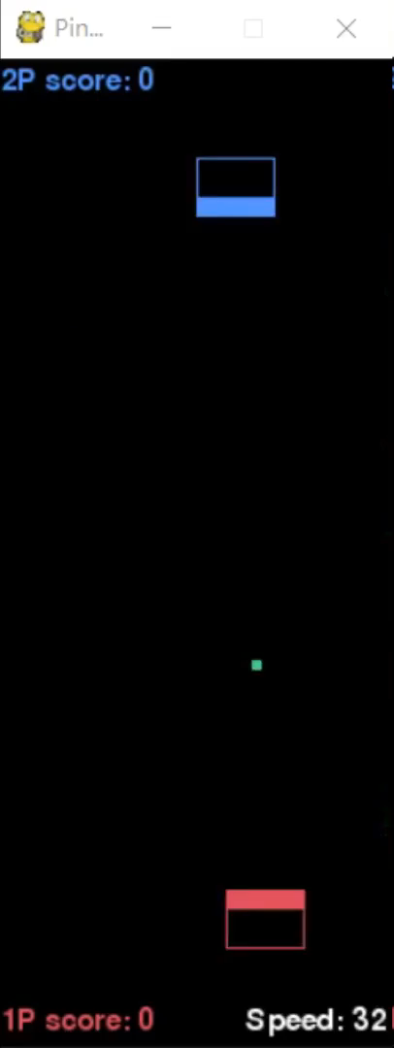
專案需求描述-功能需求
1
平板能在移動後正確擊球
在球移動到平板後方以前，先將平板移動到可撞擊到球的位置。
2
平板能以最簡潔的方式移動
在擊球後，平板能立即移動至下一個擊球點，減少不必要的移動。
3
在速度到達30以前不失誤
由於球是以非連續的方式移動，所以會有機會使得球穿越平板，尤其是在移動速度到達30以後，因此希望能最少在速度30以前不失誤。

Slide 8
專案需求描述-介面需求
1.取得遊戲資訊
Rule-based
1.取得遊戲資訊
訓練完成的模組
2.控制平板移動
2.控制平板移動
Log files
機器學習
結果
Log files
3.紀錄遊戲數據
4.訓練
3.紀錄遊戲數據
訓練
實戰

Slide 9
專案需求描述-效能需求
能在不delay的前提下完成對戰
(不論輸贏)

Slide 10
專案需求描述-限制需求
作業系統: win7以上版本
記憶體:4G以上
軟體版本:python3.6

Slide 11
專案分析-Breakdown
Ping Pong
蒐集數據
訓練
修正
比賽
分析遊戲規則
Rule-based code
紀錄遊戲數據
挑選訓練資料
撰寫訓練用程式碼
測試訓練結果
分析訓練結果
修改訓練程式碼並重新訓練
測試最終訓練結果
訓練

Slide 12
專案設計
Ping Pong
蒐集數據
訓練
修正
比賽
分析遊戲規則
Rule-based code
紀錄遊戲數據
挑選訓練資料
撰寫訓練用程式碼
測試訓練結果
分析訓練結果
修改訓練程式碼並重新訓練
測試最終訓練結果
訓練
分析遊戲規則
Input:遊戲資訊
Output:遊戲技巧與限制

Slide 13
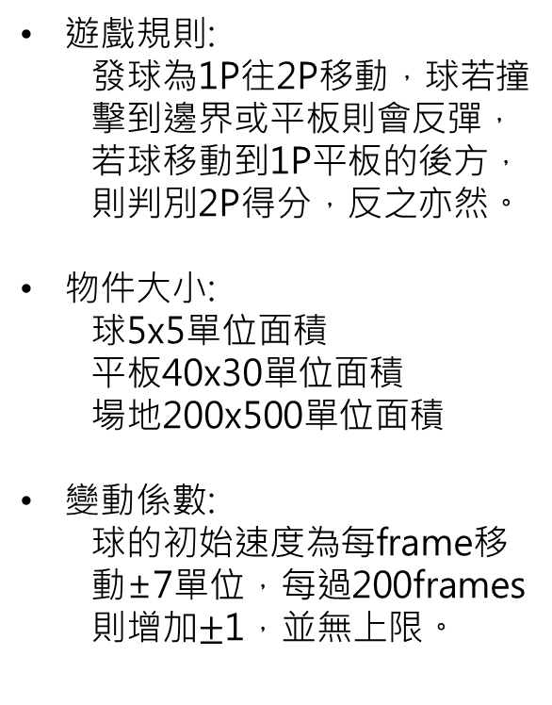
基本遊戲分析
0
遊戲規則:
發球為1P往2P移動，球若撞擊到邊界或平板則會反彈，若球移動到1P平板的後方，則判別2P得分，反之亦然。
物件大小:
球5x5單位面積
平板40x30單位面積
場地200x500單位面積
變動係數:
球的初始速度為每frame移動±7單位，每過200frames則增加$±$1，並無上限。
2P平板Y座標80
(擊球面座標)
Y軸長度為500單位長度
1P平板Y座標420
(擊球面座標)
500
0
200
X軸長度為200單位長度

Slide 14
專案分析-分析遊戲規則
遊戲開始
1P發球
球往另一方移動
是否碰撞
是
否
球位於平板前方
是
否
另一方得分
是否有贏家
換方發球
否
是
遊戲結束

Slide 15
專案設計
Ping Pong
蒐集數據
訓練
修正
比賽
分析遊戲規則
Rule-based code
紀錄遊戲數據
挑選訓練資料
撰寫訓練用程式碼
測試訓練結果
分析訓練結果
修改訓練程式碼並重新訓練
測試最終訓練結果
訓練
Rule-based code
Input:遊戲資訊
Output:位移指令

Slide 16
專案設計-Rule-based
while(gaming){
get_gameinfo();
//取得遊戲資訊
if(ball is coming){
//若由朝向己方來
next_x, next_y, delta_x, delta_y = predict(ball_x,ball_y, delta_x, delta_y,platform_x);
//預測球與己方平板的撞擊點與方向
}else{
//若由朝向對方去
next_x, next_y, delta_x, delta_y = predict(ball_x,ball_y, delta_x, delta_y,platform_opp_x);
//預測球與對方平板的撞擊點與方向
next_x, next_y, delta_x, delta_y = predict(next_x, next_y, delta_x, delta_y,platform_x);
//預測球與己方平板的撞擊點與方向
}
platform move to next_x;
//移動平板至預測撞擊點
}

Slide 17
專案設計
Ping Pong
蒐集數據
訓練
修正
比賽
分析遊戲規則
Rule-based code
紀錄遊戲數據
挑選訓練資料
撰寫訓練用程式碼
測試訓練結果
分析訓練結果
修改訓練程式碼並重新訓練
測試最終訓練結果
訓練
撰寫訓練用程式碼
Input: MLP程式範例
Output:適合系統的訓練架構

Slide 18
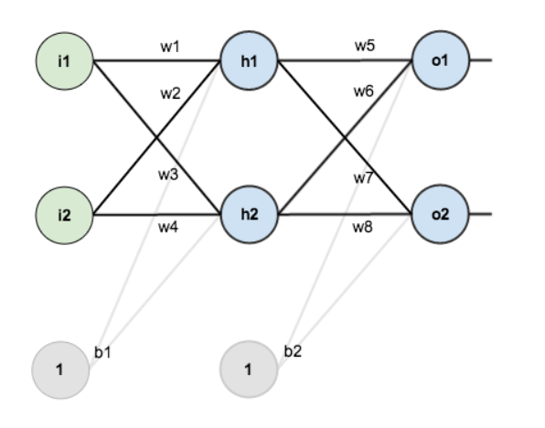
專案設計-MLP Backpropagation
原始基本架構
圖片取自:https://mattmazur.com/2015/03/17/a-step-by-step-backpropagation-example/

Slide 19
專案設計-MLP Backpropagation
MLP架構
Input_layer:
8*1 matrix
hidden_layer1:
8*n matrix
hidden_layer2:
8*n matrix
output_layer:
n*2matrix
i₁
h₁₁
h₂₁
i₂
h₁₂
h₂₂
o₁
i₃
h₁₃
h₂₃
o₂
i_{n}
h_{1n}
h_{2n}
b₁
b₂
b₃

Slide 20

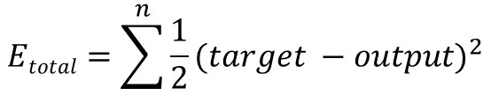
專案設計-MLP Backpropagation
MLP架構參數
Input neural: 8個
Hidden layer: 2層
Hidden layer 1 neural: 8個
Hidden layer 2 neural: 8個
Output neural: 2個
Bias: 3個
learning rate : 0.5
activation function : sigmoid function
total error function : squared error function
訓練終止條件: 迭代超過 10⁶ 次，或連續100次total error function 輸出小於10⁻³
$$Etotal=\sum^{n}{\frac{1}{2}{(target −output)}^{2}}$$

Slide 21
專案設計
Ping Pong
蒐集數據
訓練
修正
比賽
分析遊戲規則
Rule-based code
紀錄遊戲數據
挑選訓練資料
撰寫訓練用程式碼
測試訓練結果
分析訓練結果
修改訓練程式碼並重新訓練
測試最終訓練結果
訓練
訓練
Input:挑選過後的遊戲數據
Output:3個矩陣，3個bias

Slide 22
專案設計-MLP Backpropagation
MLP架構
i₁
h₁₁
h₂₁
是否需要移動
(MLP_model1)
i₂
h₁₂
h₂₂
o₁
是
否
i₃
h₁₃
h₂₃
往左還是往右
(MLP_model2)
o₂
i_{n}
h_{1n}
h_{2n}
左
右
b₁
b₂
b₃

Slide 23
專案設計
Ping Pong
蒐集數據
訓練
修正
比賽
分析遊戲規則
Rule-based code
紀錄遊戲數據
挑選訓練資料
撰寫訓練用程式碼
測試訓練結果
分析訓練結果
修改訓練程式碼並重新訓練
測試最終訓練結果
訓練
測試訓練結果
Model 1
迭代次數 10^6 accuracy :83%
Model 2
迭代次數 10^6 accuracy :86%
最高可打到speed 12左右

Slide 24
專案設計-測試訓練結果
1
achieve
平板能在移動後正確擊球
2
achieve
平板能以最簡潔的方式移動
3
在速度到達30以前不失誤

Slide 25
專案設計-測試訓練結果
能在不delay的前提下完成對戰
(不論輸贏)
achieve

Slide 26
專案設計
Ping Pong
蒐集數據
訓練
修正
比賽
分析遊戲規則
Rule-based code
紀錄遊戲數據
挑選訓練資料
撰寫訓練用程式碼
測試訓練結果
分析訓練結果
修改訓練程式碼並重新訓練
測試最終訓練結果
訓練
分析訓練結果
遊戲架構不適合預測平板的左右移動
Log file 的好壞對於訓練有極大的影響

Slide 27
專案設計-分析訓練結果
Rule-based
步驟
取得遊戲資訊
預測球落點
與平板位置比較
移動
1.取得遊戲資訊
2.控制平板移動
Log files
機器學習
結果
3.紀錄遊戲數據
4.訓練
訓練

Slide 28
專案設計-分析訓練結果
步驟
取得遊戲資訊
預測球落點
與平板位置比較
移動
1.取得遊戲資訊
訓練完成的模組
2.控制平板移動
Log files
3.紀錄遊戲數據
實戰

Slide 29
專案設計
Ping Pong
蒐集數據
訓練
修正
比賽
分析遊戲規則
Rule-based code
紀錄遊戲數據
挑選訓練資料
撰寫訓練用程式碼
測試訓練結果
分析訓練結果
修改訓練程式碼並重新訓練
測試最終訓練結果
訓練
修正方向
將預測項目由平板的左右移動改為球的落點
將Log file的好壞對於訓練影響降低

Slide 30
專案設計-修正訓練模型
將預測項目改為球的落點
預測項目為0、10、20、、200
降低Log file對於訓練的影響
更改讀取特徵策略
使用特徵:
Ball x
Ball y
Ball direction
Ball x to 200

Slide 31
專案設計-修正訓練模型
特徵讀取策略(1P)
Target_array = [-1,-1,,,,,-1]
if (ball is coming & platform_y - ball_y < 40 )
while(Target_array [i] = -1)
Target_array [i] = predict_x
i--
else
Target_array [i] = 100
1.
Target_array [i] = 100
3.
Target_array [i] = copy
40
2.
Target_array [i] = predict_x

Slide 32
專案設計-修改訓練方式
MLP、SVM並不適合用來分類多種目標、且訓練時間長
KNN預測時間過長

Slide 33
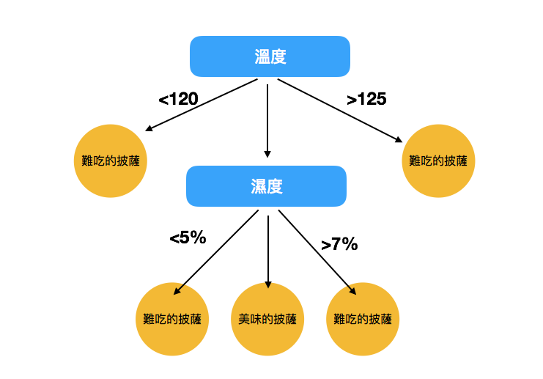
專案設計-Decision tree
Decision tree
透過問一系列的問題，將 各個特徵集分成數個子集
資料來源

Slide 34
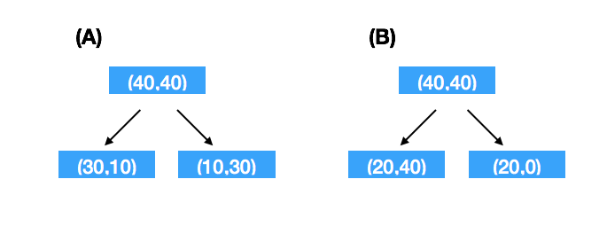
專案設計-Decision tree
詢問問題
詢問問題後將資料分成兩邊，若將一邊分成只有單一類別，就是一次好的分類
資料來源

Slide 35
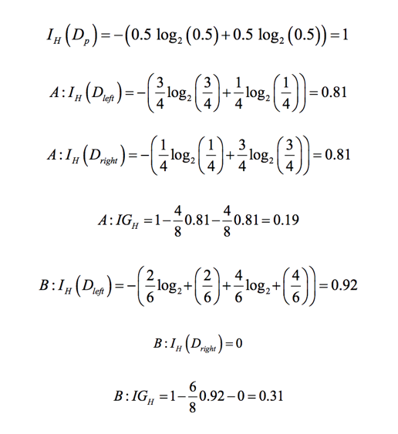
專案設計-Decision tree
資訊量評估方式 : entropy
資料來源

Slide 36
專案設計
Ping Pong
蒐集數據
訓練
修正
比賽
分析遊戲規則
Rule-based code
紀錄遊戲數據
挑選訓練資料
撰寫訓練用程式碼
測試訓練結果
分析訓練結果
修改訓練程式碼並重新訓練
測試最終訓練結果
訓練
測試訓練結果
accuracy 99.8%
最高可打到speed 33
平均可打到25以上

Slide 37
專案設計-測試訓練結果
1
achieve
平板能在移動後正確擊球
2
achieve
平板能以最簡潔的方式移動
3
achieve
在速度到達30以前不失誤

Slide 38
專案設計-測試訓練結果
能在不delay的前提下完成對戰
(不論輸贏)
achieve

Slide 39
專案設計
Ping Pong
蒐集數據
訓練
修正
比賽
分析遊戲規則
Rule-based code
紀錄遊戲數據
挑選訓練資料
撰寫訓練用程式碼
測試訓練結果
分析訓練結果
修改訓練程式碼並重新訓練
測試最終訓練結果
訓練
分析訓練結果
在speed 到達 25 以上時，較容易發生球穿透平板的狀況，使用前述的特徵讀取方式無法預測是否會發生穿透，因此也無法做預測微調

